Slide 1


Trabajo Arquitectura de Computadores
Profesor: Leonardo Bravo
Secciones: 411 y 412
Mónica Huenuvil (411)
Martin Hurtado (412)

Slide 2
Definiciones
A continuación se entregarán algunas definiciones:
PC Update:
Branch: Al combinarlo con una condición booleana, habilita cargar la dirección del objetivo, hasta el PC
Jump: Habilita la carga de la dirección de destino de salto en el PC
Source Operand Fetch:
AlUSrc: Selecciona el segundo operando de origen para ALU
Alu Operation:
ALUOp: Especifica la operación de ALU que se realizará o especifica que la operación debe determinarse a partir de los bits de la función

Slide 3
Definiciones
Memory Access
MemRead: Habilita una lectura de memoria para instrucciones de carga.
Memory write: Habilita una escritura de memoria para almacenar instrucciones.
Register Write
RegWrite: Habilita una escritura en uno de los registros.
RegDst: Determina cómo se especifica el registro de destino.
MemtoReg: Determina de dónde viene el valor a escribir.

Slide 4


Calculo IMC
El problema consistirá en la medición del nivel de riesgo de cierta población x de personas donde podrán encontrarse niños, jóvenes, adultos y ancianos.
El usuario ingresara la cantidad de personas a medir, a las cual debe asignarles edad, peso en kg y altura en cm
El programa realizara el cálculo correspondiente para calcular el IMC y evaluar el nivel de riesgo, entre bajo, medio y alto.
PROBLEMA

Slide 5
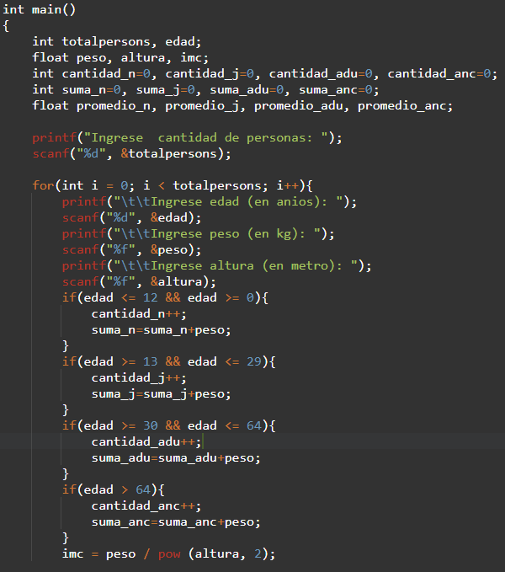
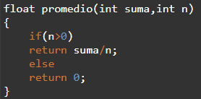
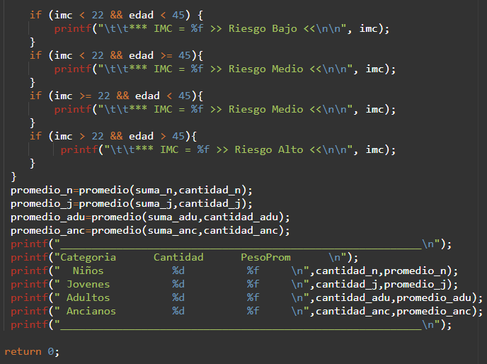
Programa en alto nivel c
Programa en C

Slide 6
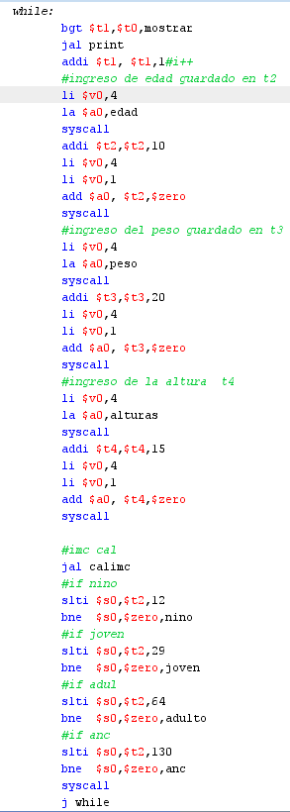
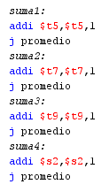
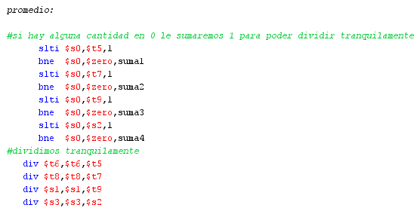
Programa en bajo nivel Mars Mips

Slide 7
Datapath

Slide 8
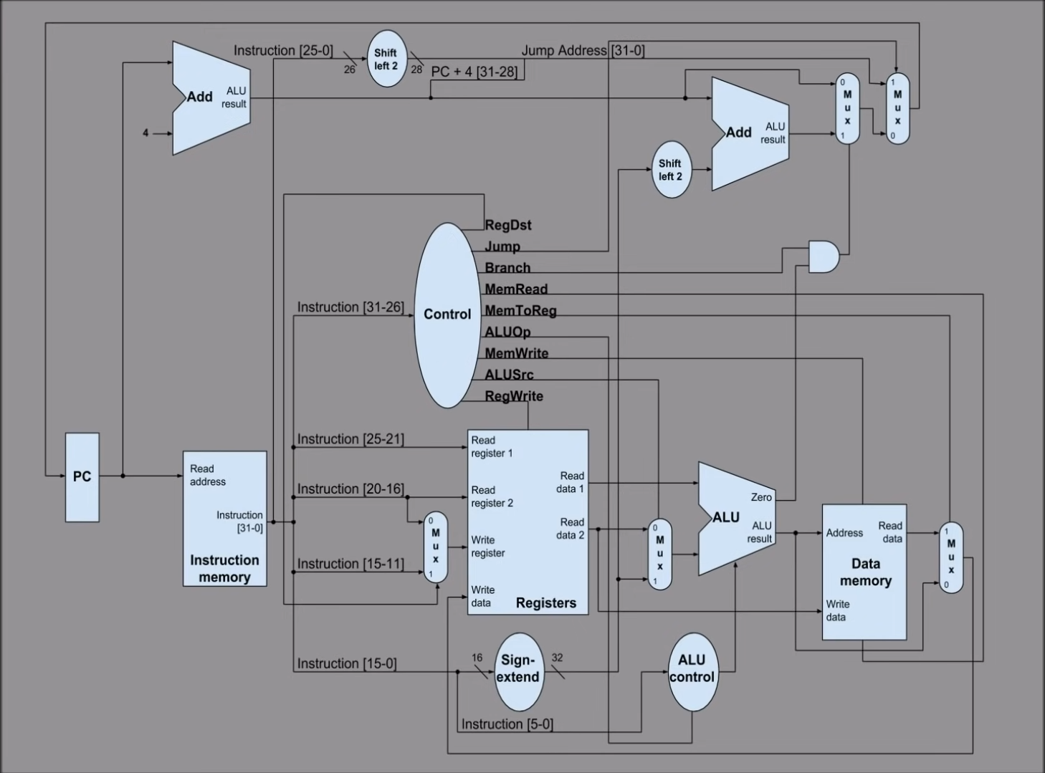
Addi $t3,$t3,20 ma
Add $t6,$t6,$t3 mo
J While ma

Slide 9
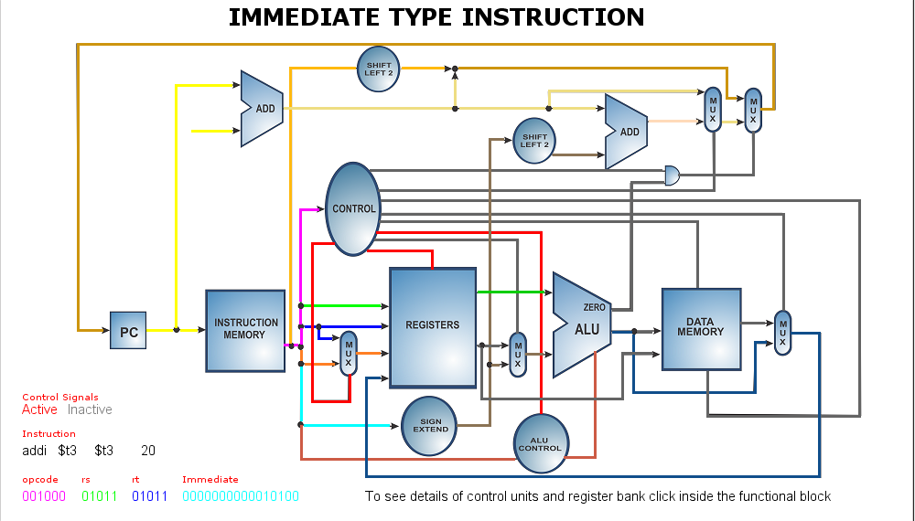
Instrucción Inmediata

Slide 10
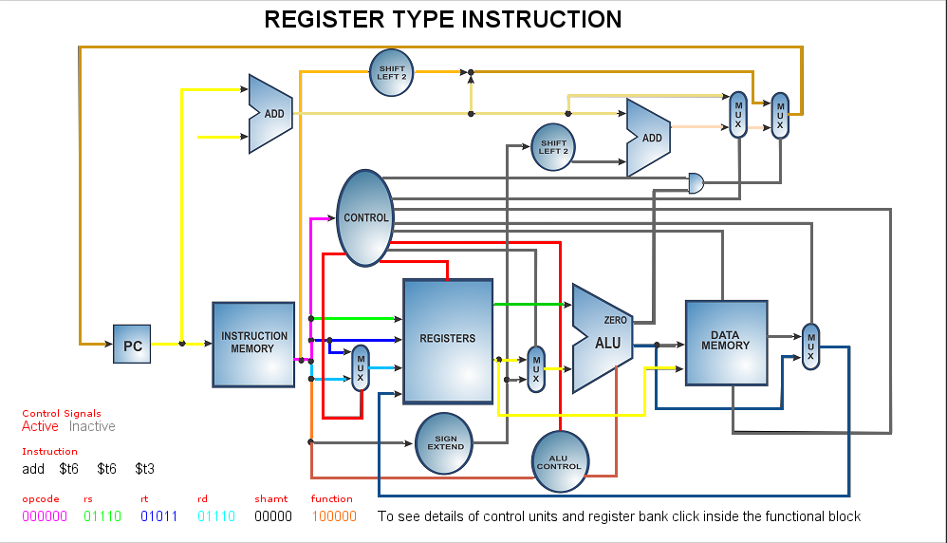
Instrucción de Registro

Slide 11
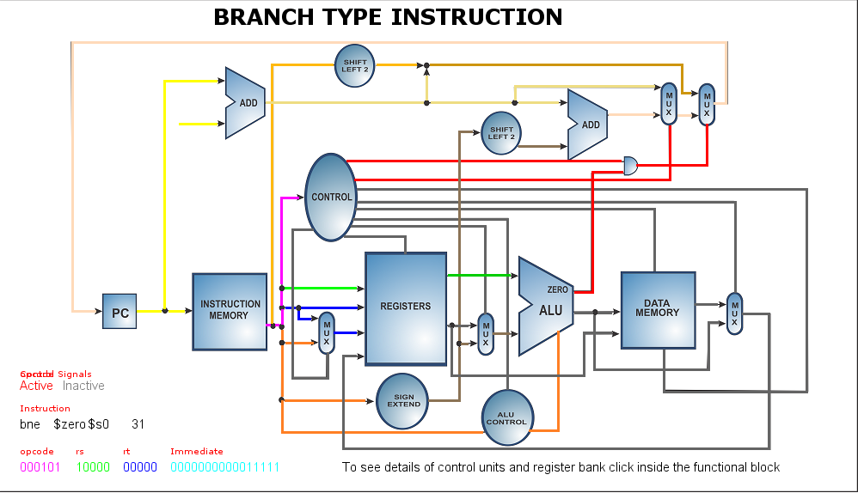
Instrucción Branch

Slide 12
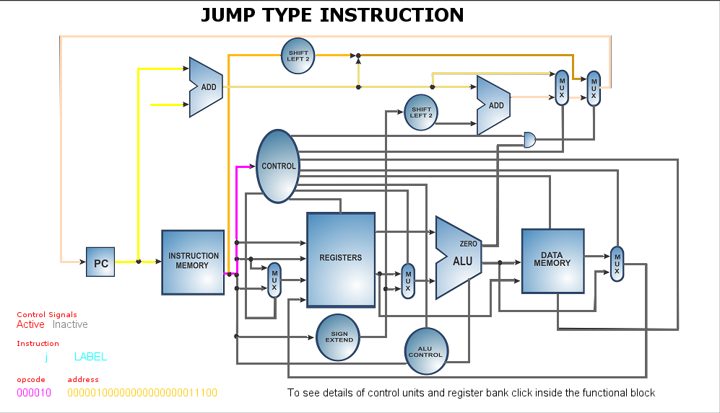
Instrucción Jump

Slide 13
Conclusión
Con el Desarrollo del trabajo, incluyendo tanto la traducción de alto a bajo nivel que nos permite conocer la forma más “primitiva” de cómo realizar algunas funciones básicas como asignaciones, comparaciones, etc.
Luego con el data path / mapeo realizado de las funciones en los componentes del cpu nos muestra como interaccionan directamente las instrucciones de bajo nivel con la máquina.

